Slide 1
第8章 软开关技术
8.1 软开关的基本概念
8.2 软开关电路的分类
8.3 典型的软开关电路
8.4 软开关技术新进展
本章小结

Slide 2
引言
■现代电力电子装置的发展趋势是小型化、轻量化，同时对装置的效率和电磁兼容性也提出了更高的要求。
■电力电子电路的高频化
◆可以减小滤波器、变压器的体积和重量，电力电子装置小型化、轻量化。
◆开关损耗增加，电路效率严重下降，电磁干扰增大。
■软开关技术
◆降低开关损耗和开关噪声。
◆使开关频率可以大幅度提高。

Slide 3
8.1 软开关的基本概念
8.1.1 硬开关与软开关
8.1.2 零电压开关与零电流开关

Slide 4
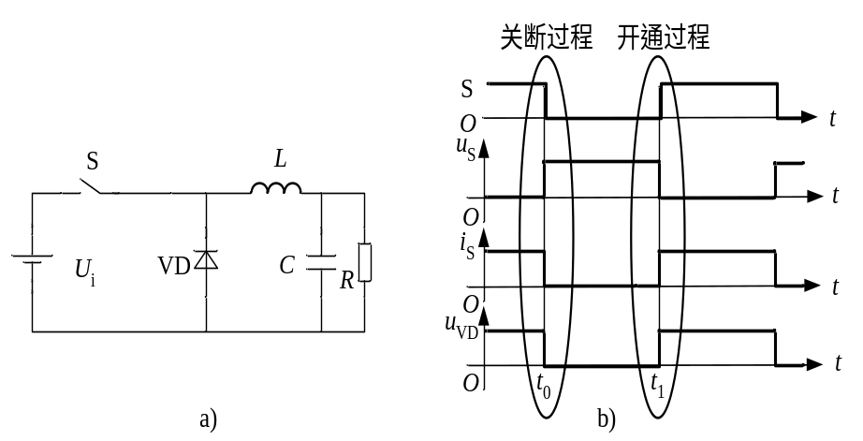
8.1.1 硬开关与软开关
■硬开关
◆开关过程中电压、电流均不为零，出现了重叠，有显著的开关损耗。
◆电压和电流变化的速度很快，波形出现了明显的过冲，从而产生了开关噪声。
◆开关损耗与开关频率之间呈线性关系，因此当硬电路的工作频率不太高时，开关损耗占总损耗的比例并不大，但随着开关频率的提高，开关损耗就越来越显著。
u
u
i
u
i
u
i
i
0
t
0
P
P
0
t
0
a)
b)
图8-1 硬开关降压型电路及波形
a）电路图 b）理想化波形
图8-2 硬开关过程中的电压和电流
a) 关断过程 b)开通过程

Slide 5
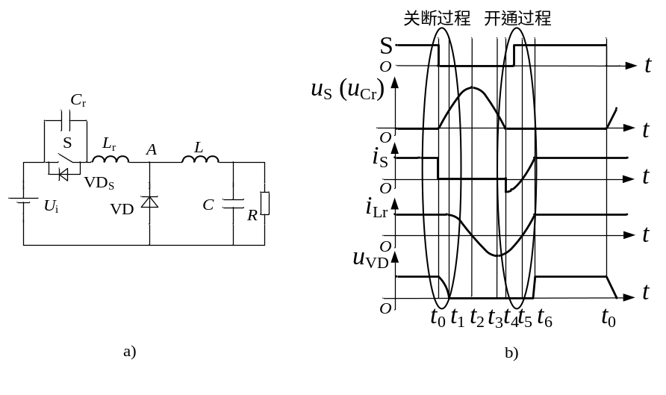
8.1.1 硬开关与软开关
■软开关
◆软开关电路中增加了谐振电感L_{r}和谐振电容C_{r}，与滤波电感L、电容C相比，L_{r}和C_{r}的值小得多，同时开关S增加了反并联二极管VD_{S}，而硬开关电路中不需要这个二极管。
◆降压型零电压开关准谐振电路中，在开关过程前后引入谐振，使开关开通前电压先降到零，关断前电流先降到零，消除了开关过程中电压、电流的重叠，从而大大减小甚至消除开关损耗，同时，谐振过程限值了开关过程中电压和电流的变化率，这使得开关噪声也显著减小。
u
u
u
u
u
u
i
i
i
i
0
t
0
t
P
P
0
t
0
t
a)
b)
图8-3 降压型零电压开关准谐振电路及波形
a）电路图 b）理想化波形
图8-4 软开关过程中的电压和电流
a) 关断过程 b)开通过程

Slide 6
8.1.2 零电压开关与零电流开关
■零电压开通
◆开关开通前其两端电压为零，则开通时不会产生损耗和噪声。
■零电流关断
◆开关关断前其电流为零，则关断时不会产生损耗和噪声。
■零电压关断
◆与开关并联的电容能延缓开关关断后电压上升的速率，从而降低关断损耗。
■零电流开通
◆与开关串联的电感能延缓开关开通后电流上升的速率，降低了开通损耗。
■在很多情况下，不再指出开通或关断，仅称零电压开关和零电流开关。

Slide 7
8.2 软开关电路的分类
■软开关电路的分类
◆根据电路中主要的开关元件是零电压开通还是零电流关断，可以将软开关电路分成零电压电路和零电流电路两大类，个别电路中，有些开关是零电压开通的，另一些开关是零电流关断的。
◆根据软开关技术发展的历程可以将软开关电路分成准谐振电路、零开关PWM电路和零转换PWM电路。

Slide 8
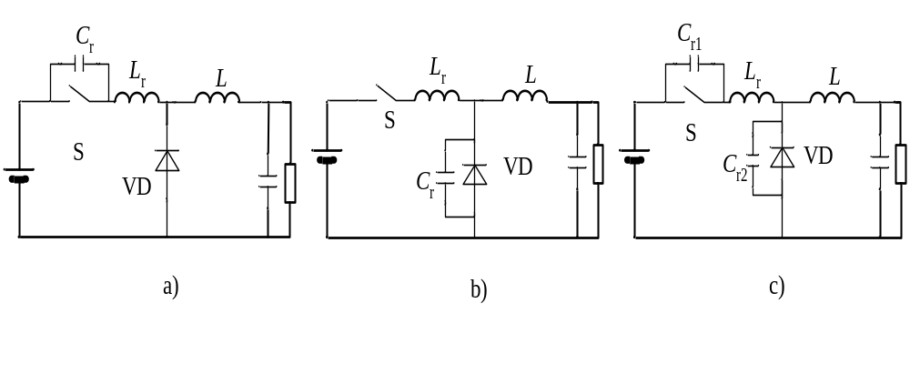
8.2 软开关电路的分类
图 8-5 准谐振电路
a）零电压开关准谐振电路 b）零电流开关准谐振电路 c）零电压开关多谐振电路
■准谐振电路
◆分类
☞零电压开关准谐振电路（Zero-Voltage-Switching Quasi-Resonant Converter—ZVS QRC）
☞零电流开关准谐振电路（Zero-Current-Switching Quasi-Resonant Converter—ZCS QRC）
☞零电压开关多谐振电路（Zero-Voltage-Switching Multi-Resonant Converter—ZVS MRC）
☞用于逆变器的谐振直流环节（Resonant DC Link）

Slide 9
8.2 软开关电路的分类
◆准谐振电路中电压或电流的波形为正弦半波，因此称之为准谐振。
◆开关损耗和开关噪声都大大下降，也有一些负面问题
☞谐振电压峰值很高，要求器件耐压必须提高。
☞谐振电流的有效值很大，电路中存在大量的无功功率的交换，造成电路导通损耗加大。
☞谐振周期随输入电压、负载变化而改变，因此电路只能采用脉冲频率调制（Pulse Frequency Modulation—PFM）方式来控制，变频的开关频率给电路设计带来困难。

Slide 10
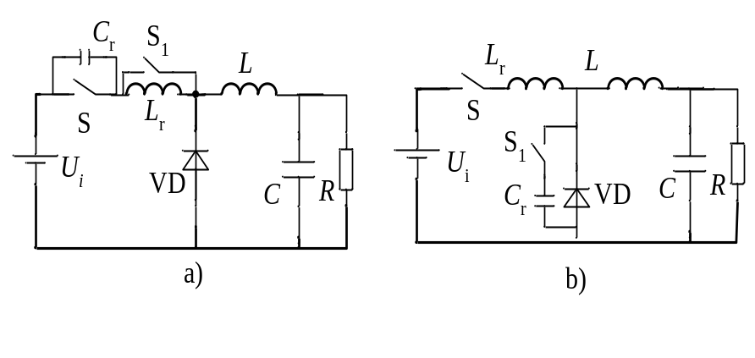
8.2 软开关电路的分类
■零开关PWM电路
◆电路中引入了辅助开关来控制谐振的开始时刻，使谐振仅发生于开关过程前后。
◆分类
☞零电压开关PWM电路（Zero-Voltage-Switching PWM Converter—ZVS PWM）
☞零电流开关PWM电路（Zero-Current-Switching PWM Converter—ZCS PWM）
◆同准谐振电路相比，这类电路有很多明显的优势：电压和电流基本上是方波，只是上升沿和下降沿较缓，开关承受的电压明显降低，电路可以采用开关频率固定的PWM控制方式。
图8-6 零开关PWM电路
a）零电压开关PWM电路 b）零电流开关PWM电路

Slide 11
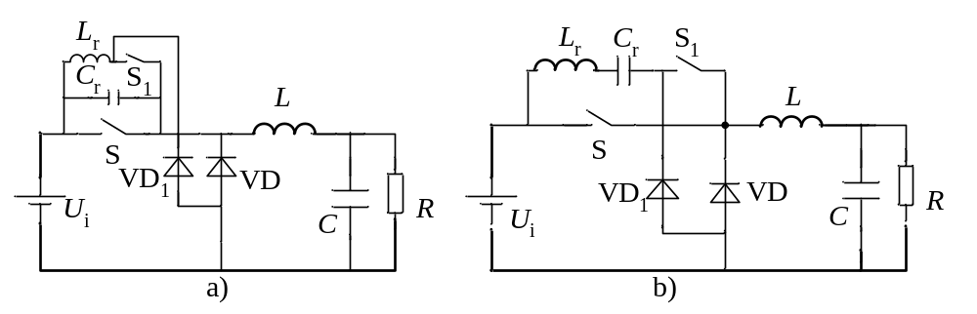
8.2 软开关电路的分类
图 8-7 零转换PWM电路的基本开关单元
a）零电压转换PWM电路的基本开关单元 b）零电流转换PWM电路的基本开关单元
■零转换PWM电路
◆电路中采用辅助开关控制谐振的开始时刻，所不同的是，谐振电路是与主开关并联的，因此输入电压和负载电流对电路的谐振过程的影响很小，电路在很宽的输入电压范围内和从零负载到满载都能工作在软开关状态，而且电路中无功功率的交换被削减到最小，这使得电路效率有了进一步提高。
◆分类
☞零电压转换PWM电路（Zero-Voltage-Transition PWM Converter—ZVT PWM）
☞零电流转换PWM电路（Zero-Current Transition PWM Converter—ZVT PWM）

Slide 12
8.3 典型的软开关电路
8.3.1 零电压开关准谐振电路
8.3.2 谐振直流环
8.3.3 移相全桥型零电压开关PWM电路
8.3.4 零电压转换PWM电路

Slide 13
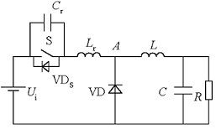
8.3.1 零电压开关准谐振电路
图8-8 零电压开关准谐振电路原理图
■零电压开关准谐振电路
◆假设电感L和电容C很大，可以等效为电流源和电压源，并忽略电路中的损耗。
◆开关电路的工作过程是按开关周期重复的，在分析时可以选择开关周期中任意时刻为分析的起点，选择合适的起点，可以使分析得到简化。

Slide 14
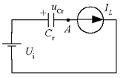
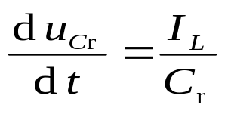
8.3.1 零电压开关准谐振电路
S
O
t
u
(
u
)
S
C
r
O
t
i
S
图8-8 零电压开关准谐振电路原理图
t
◆工作过程
☞选择开关S的关断时刻为分析的起点。
☞t₀~t₁时段：t₀之前，S导通，VD为断态，u_{Cr}=0，i_{Lr}=I_{L}，t₀时刻S关断，C_{r}使S关断后电压上升减缓，因此S的关断损耗减小，S关断后，VD尚未导通，电路可以等效为图8-10；L_{r}+L向C_{r}充电，L等效为电流源，u_{Cr}线性上升，同时VD两端电压u_{VD}逐渐下降，直到t₁时刻，u_{VD}=0，VD导通，这一时段u_{Cr}的上升率为
O
i
L
r
O
t
u
VD
t
O
t
t
t
t
t
t
t
t
0
1
2
3
4
5
6
0
图8-9 零电压开关准谐振电路的理想化波形
(8-1)
图8-10 零电压开关准谐振电路在t₀~t₁时段等效电路

Slide 15
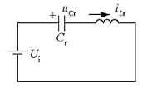
8.3.1 零电压开关准谐振电路
S
O
t
u
(
u
)
S
C
r
O
t
i
S
图8-8 零电压开关准谐振电路原理图
t
O
☞t₁~t₂时段：t₁时刻VD导通，L通过VD续流，C_{r}、L_{r}、U_{i}形成谐振回路，如图8-11所示；谐振过程中，L_{r}对C_{r}充电，u_{Cr}不断上升，i_{Lr}不断下降，直到t₂时刻，i_{Lr}下降到零，u_{Cr}达到谐振峰值。
☞t₂~t₃时段：t₂时刻后，C_{r}向L_{r}放电，i_{Lr}改变方向，u_{Cr}不断下降，直到t₃时刻，u_{Cr}=U_{i}，这时，u_{Lr}=0，i_{Lr}达到反向谐振峰值。
☞t₃~t₄时段：t₃时刻以后，L_{r}向C_{r}反向充电，u_{Cr}继续下降，直到t₄时刻u_{Cr}=0。
i
L
r
O
t
u
VD
t
O
t
t
t
t
t
t
t
t
0
1
2
3
4
5
6
0
图8-9 零电压开关准谐振电路的理想化波形
图8-11 零电压开关准谐振电路在t₁~t₂时段等效电路

Slide 16
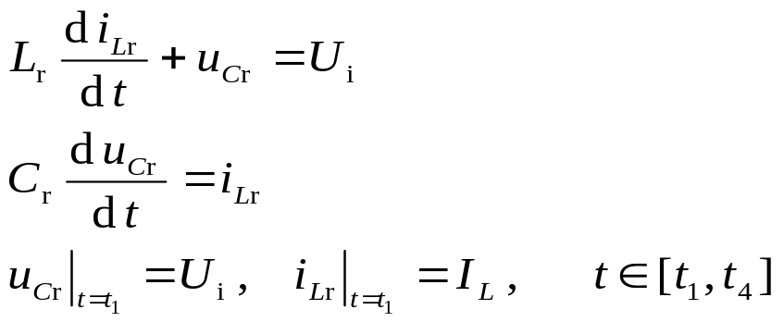
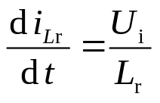
8.3.1 零电压开关准谐振电路
☞t₁到t₄时段电路谐振过程的方程为
(8-2)
图8-8 零电压开关准谐振电路原理图
S
O
t
☞t₄~t₅时段：u_{Cr}被箝位于零，u_{Lr}=U_{i}，i_{Lr}线性衰减，直到t₅时刻，i_{Lr}=0。由于这一时段S两端电压为零，所以必须在这一时段使开关S开通，才不会产生开通损耗。
☞t₅~t₆时段：S为通态，i_{Lr}线性上升，直到t₆时刻，i_{Lr}=I_{L}，VD关断。
☞t₄到t₆时段电流i_{Lr}的变化率为
u
(
u
)
S
C
r
O
t
i
S
t
O
i
L
r
O
t
u
VD
t
(8-3)
O
t
t
t
t
t
t
t
t
0
1
2
3
4
5
6
0
图8-9 零电压开关准谐振电路的理想化波形
☞t₆~t₀时段：S为通态，VD为断态。

Slide 17
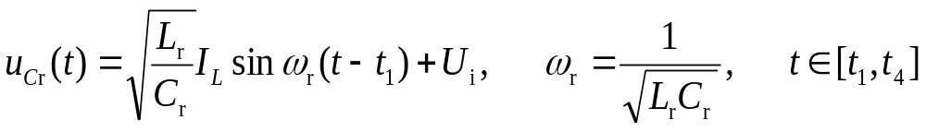
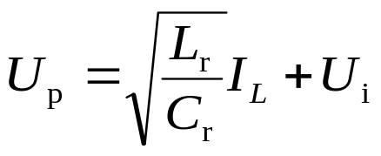
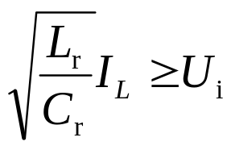
8.3.1 零电压开关准谐振电路
◆谐振过程是软开关电路工作过程中最重要的部分，谐振过程中的基本数量关系为
☞u_{Cr}（即开关S的电压u_{S}）的表达式
☞[t₁,t₄]上的最大值即u_{Cr}的谐振峰值，就是开关S承受的峰值电压，表达式为
☞零电压开关准谐振电路实现软开关的条件
如果正弦项的幅值小于U_{i}，u_{Cr}就不可能谐振到零，S也就不可能实现零电压开通。
◆零电压开关准谐振电路的缺点：谐振电压峰值将高于输入电压U_{i}的2倍，开关S的耐压必须相应提高，这增加了电路的成本，降低了可靠性。

Slide 18
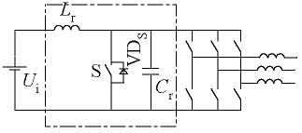
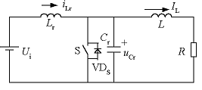
8.3.2 谐振直流环
■谐振直流环
◆应用于交流-直流-交流变换电路的中间直流环节（DC-Link），通过在直流环节中引入谐振，使电路中的整流或逆变环节工作在软开关的条件下。
◆图8-12中，辅助开关S使逆变桥中所有的开关工作在零电压开通的条件下，实际电路中开关S可以不需要，S的开关动作用逆变电路中开关的直通与关断来代替。
◆电压型逆变器的负载通常为感性，而且在谐振过程中逆变电路的开关状态是不变的，负载电流视为常量。
图8-12 谐振直流环电路原理图
图8-13 谐振直流环电路的等效电路

Slide 19
8.3.2 谐振直流环
◆工作过程
☞以开关S关断时刻为起点。
☞t₀~t₁时段：t₀之前，i_{Lr}大于I_{L}，S导通，t₀时刻S关断，电路中发生谐振，因为i_{Lr}>I_{L}，因此i_{Lr}对C_{r}充电，u_{Cr}不断升高，直到t₁时刻，u_{Cr}=U_{i}。
☞t₁~t₂时段：t₁时刻由于u_{Cr}=U_{i}，U_{Lr}=0，因此谐振电流i_{Lr}达到峰值，t₁以后，i_{Lr}继续向C_{r}充电并不断减小，而u_{Cr}进一步升高，直到t₂时刻i_{Lr}=I_{L}，u_{Cr}达到谐振峰值。
图8-13 谐振直流环电路的等效电路
u
Cr
U
in
O
t
i
L
r
I
L
O
t
t
0
t
1
t
2
t
3
t
4
t
0
图8-14 谐振直流环电路的理想化波形

Slide 20
8.3.2 谐振直流环
☞t₂~t₃时段：t₂以后，u_{Cr}向L_{r}和I_{L}放电，i_{Lr}继续降低，到零后反向，C_{r}继续向L_{r}放电，i_{Lr}反向增加，直到t₃时刻u_{Cr}=U_{i}。
☞t₃~t₄时段：t₃时刻，u_{Cr}=U_{i}，i_{Lr}达到反向谐振峰值，然后i_{Lr}开始衰减，u_{Cr}继续下降，直到t₄时刻，u_{Cr}=0，VD_{S}导通，u_{Cr}被箝位于零。
☞t₄~t₀时段：S导通，电流i_{Lr}线性上升，直到t₀时刻，S再次关断。
◆谐振直流环电路中电压u_{Cr}的谐振峰值很高，增加了对开关器件耐压的要求。
图8-13 谐振直流环电路的等效电路
u
Cr
U
in
O
t
i
L
r
I
L
O
t
t
0
t
1
t
2
t
3
t
4
t
0
图8-14 谐振直流环电路的理想化波形

Slide 21
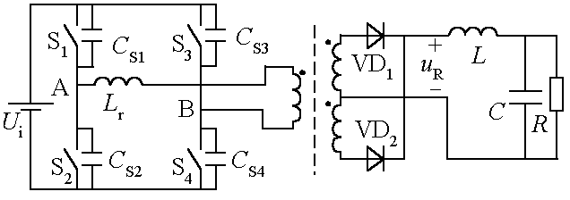
8.3.3 移相全桥型零电压开关PWM电路
■移相全桥型零电压开关PWM电路
◆电路简单，仅仅增加了一个谐振电感，就使电路中四个开关器件都在零电压的条件下开通。
◆控制方式的特点
☞在一个开关周期T_{S}内，每一个开关导通的时间都略小于T_{S}/2，而关断的时间都略大于T_{S}/2。
☞同一个半桥中上下两个开关不同时处于通态，每一个开关关断到另一个开关开通都要经过一定的死区时间。
☞互为对角的两对开关S₁-S₄和S₂-S₃，S₁的波形比S₄超前0~T_{S}/2时间，而S₂的波形比S₃超前0~T_{S}/2时间，因此称S₁和S₂为超前的桥臂，而称S₃和S₄为滞后的桥臂。
图8-15 移相全桥零电压开关PWM电路

Slide 22
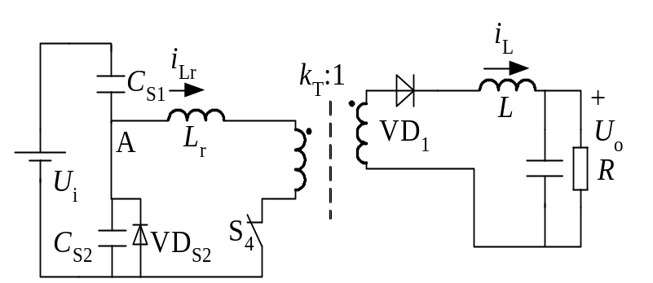
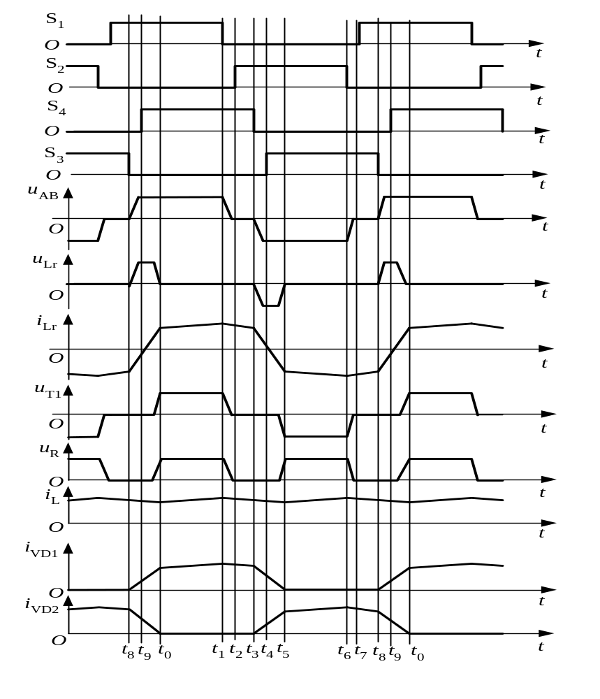
8.3.3 移相全桥型零电压开关PWM电路
图8-17 移相全桥电路在t1~t2阶段的等效电路图
◆工作过程
☞t₀~t₁时段：S₁与S₄都导通，直到t₁时刻S₁关断。
☞t₁~t₂时段：t₁时刻S₁关断后，C₁、C₂与L_{r}、L构成谐振回路，如图8-17所示，谐振开始时u_{A}(t₁)=U_{i}，在谐振过程中，u_{A}不断下降，直到u_{A}=0，VD_{S2}导通，i_{Lr}通过VD_{S2}续流。
图8-16 移相全桥电路的理想化波形

Slide 23
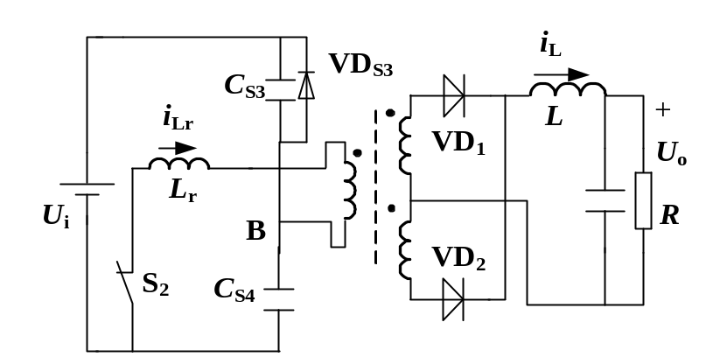
8.3.3 移相全桥型零电压开关PWM电路
图8-18 移相全桥电路在t3~t4阶段的等效电路
☞t₂~t₃时段：t₂时刻S₂开通，由于VD_{S2}导通，因此S₂开通时电压为零，开通过程中不会产生开关损耗，S₂开通后，电路状态也不会改变，继续保持到t₃时刻S₄关断。
☞t₃~t₄时段：t₄时刻开关S₄关断后，电路的状态变为图8-18所示，这时C₃、C₄与L_{r}构成谐振回路，谐振过程中i_{Lr}不断减小，B点电压不断上升，直到VD_{S3}导通；这种状态维持到t₄时刻S₃开通，S₃开通时VD_{S3}导通，因此S₃是在零电压的条件下开通，开通损耗为零。
图8-16 移相全桥电路的理想化波形

Slide 24
8.3.3 移相全桥型零电压开关PWM电路
图8-15 移相全桥零电压开关PWM电路
☞t₄~t₅时段：S₃开通后，i_{Lr}继续减小，下降到零后反向，再不断增大，直到t₅时刻i_{Lr}=I_{L}/kT，i_{VD1}下降到零而关断，电流IL全部转移到VD₂中。
☞t₀~t₅时段正好是开关周期的一半，而在另一半开关周期t₅~t₀时段中，电路的工作的过程与t₀~t₅时段完全对称。
图8-16 移相全桥电路的理想化波形

Slide 25
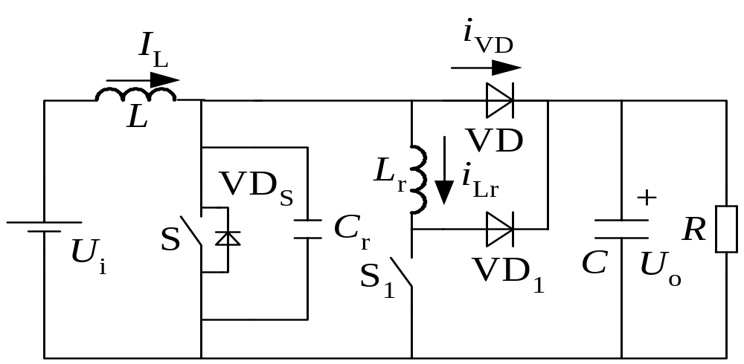
8.3.4 零电压转换PWM电路
■零电压转换PWM电路
◆具有电路简单、效率高等优点，广泛用于功率因数校正电路（PFC）、DC-DC变换器、斩波器等。
◆以升压电路为例，在分析中假设电感L、电容C很大，可以忽略电流和输出电压的波动，在分析中还忽略元件与线路中的损耗。
◆在零电压转换PWM电路中，辅助开关S₁超前于主开关S开通，而S开通后S₁就关断了，主要的谐振过程都集中在S开通前后。
图8-19 升压型零电压转换PWM电路的原理图

Slide 26
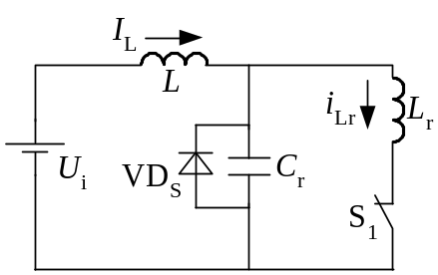
8.3.4 零电压转换PWM电路
S
S
O
t
1
O
t
u
S
O
t
i
Lr
I
L
t
i
O
图8-19 升压型零电压转换PWM电路的原理图
S1
u
O
t
◆工作过程
☞t₀~t₁时段：辅助开关先于主开关开通，由于此时VD尚处于通态，所以u_{Lr}=U_{o}，i_{Lr}按线性迅速增长，i_{VD}以同样的速率下降，直到t₁时刻，i_{Lr}=I_{L}，i_{VD}下降到零，二极管自然关断。
☞t₁~t₂时段：此时电路可以等效为图8-21，L_{r}与C_{r}构成谐振回路，由于L很大，谐振过程中其电流基本不变，对谐振影响很小，可以忽略；谐振过程中i_{Lr}增加而u_{Cr}下降，t₂时刻u_{Cr}降到零，VD_{S}导通，u_{Cr}被箝位于零，而i_{Lr}保持不变。
S1
i
O
t
D
t
i
O
S
O
t
t
0
t
1
t
2
t
3
t
4
t
5
图8-20 升压型零电压转换PWM电路的理想化波形
图 8-21 升压型零电压转换PWM电路在t1~t2时段的等效电路

Slide 27
8.3.4 零电压转换PWM电路
☞t₂~t₃时段：u_{Cr}被箝位于零，而i_{Lr}保持不变，这种状态一直保持到t₃时刻S开通、S₁关断。
☞t₃~t₄时段：t₃时刻S开通时，u_{S}为零，因此没有开关损耗，S开通的同时S₁关断，L_{r}中的能量通过VD₁向负载侧输送，u_{Lr}下降，而i_{S}线性上升，到t₄时刻i_{Lr}=0，VD₁关断，i_{S}=I_{L}，电路进入正常导通状态。
☞t₄~t₅时段：t₅时刻S关断，由于C_{r}的存在，S关断时的电压上升率受到限制，降低了S的关断损耗。
图8-19 升压型零电压转换PWM电路的原理图
S
S
O
t
1
O
t
u
S
O
t
i
Lr
I
L
t
i
O
S1
u
O
t
S1
t
i
O
D
t
i
O
S
O
t
t
0
t
1
t
2
t
3
t
4
t
5
图8-20 升压型零电压转换PWM电路的理想化波形

Slide 28
8.4 软开关技术新进展
■软开关技术出现了以下几个重要的发展趋势
◆新的软开关电路拓扑的数量仍在不断增加，软开关技术的应用也越来越普遍。
◆在开关频率接近甚至超过1MHz、对效率要求又很高的场合，曾经被遗忘的谐振电路又重新得到应用，并且表现出很好的性能。
◆采用几个简单、高效的开关电路，通过级联、并联和串连构成组合电路，替代原来的单一电路成为一种趋势，在不少应用场合，组合电路的性能比单一电路显著提高。

Slide 29
本章小结
■本章的重点为：
◆软开关技术通过在电路中引入谐振改善了开关的开关条件，大大降低了硬开关电路存在的开关损耗和开关噪声问题。
◆软开关技术总的来说可以分为零电压和零电流两类；按照其出现的先后，可以将其分为准谐振、零开关PWM和零转换PWM三大类；每一类都包含基本拓扑和众多的派生拓扑。
◆零电压开关准谐振电路、零电压开关PWM电路和零电压转换PWM电路分别是三类软开关电路的代表；谐振直流环电路是软开关技术在逆变电路中的典型应用。

